Slide 1
1
Úvod do jazykovědy
(5)
doc. Mgr. Petr Stehlík, Ph.D.
ÚRJL FF MU
Notes:
1

Slide 2
Klasifikace jazyků
2
1) Genetická / genealogická klasifikace
Kritérium příbuznosti jazyků (společný prajazyk)
2) Typologická klasifikace
Základní typy jazyků podle strukturálních rysů
3) Areální / geografická klasifikace
Kritérium geografického rozložení jazyků
4) Sociolingvistická klasifikace
Podle počtu mluvčích jazyků
Notes:
2

Slide 3
Genetická klasifikace jazyků
3
Jazykové rodiny > větve > skupiny (> podskupiny)
Klasifikační problémy:
Rozlišení jazyků a dialektů
Ohrožené a mrtvé jazyky
Izolované (nezařaditelné) jazyky
Notes:
3

Slide 4
Genetická klasifikace jazyků
4
1. Rodina indoevropských jazyků (cca 2 mld. mluvčích)
A) Větev evropská. Skupiny:
a) Baltské (litevština, lotyština)
b) Slovanské (západní: čeština, slovenština, polština; jižní: slovinština, srbština, chorvatština, bulharština, makedon- ština; východní: ruština, ukrajinština, běloruština)
c) Germánské (severní: islandština, norština, švédština, dánština; západní: angličtina, němčina, holandština; mrtvé: gótština, vandalština)
Notes:
4

Slide 5
Genetická klasifikace jazyků
5
1. Rodina indoevropských jazyků (cca 2 mld. mluvčích)
A) Větev evropská. Skupiny:
d) Keltské (gaelština, velština...)
e) Italické (mrtvé: oskičtina, umberština, latina > podskupina románských jazyků – viz dále)
f) Řečtina
g) Albánština
h) Arménština
i) Další vymřelé jazyky (etruština, dáčtina...)
Notes:
5

Slide 6
Románské jazyky
6
Španělština
Portugalština
Francouzština
Italština
Rumunština
Okcitánština
Katalánština
Rétorománština
Moldavština (dříve místo ní již mrtvá dalmatština)
Sardština
Notes:
6

Slide 7
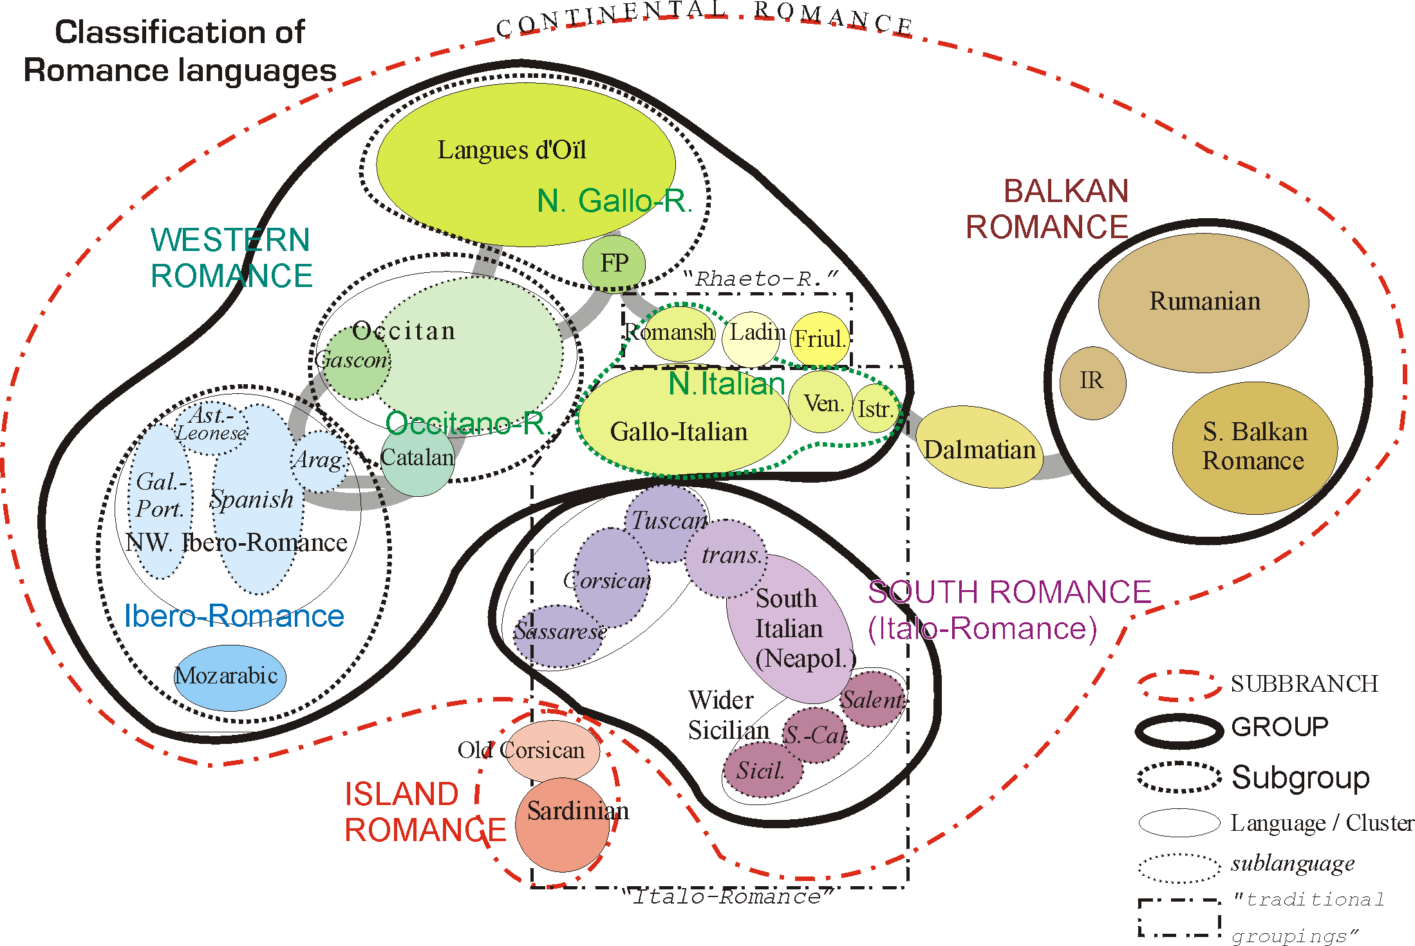
Klasifikace románských jazyků
7
Notes:
7

Slide 8
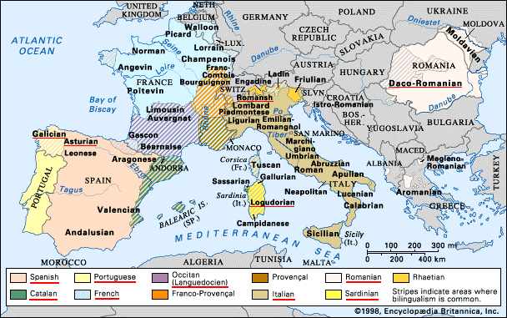
Románské jazyky
8
Notes:
8

Slide 9
Genetická klasifikace jazyků
9
1. Rodina indoevropských jazyků (cca 2 mld. mluvčích)
B) Větev asijská. Skupiny:
a) Indické (hindština, urdština, bengálština, romština... + mrtvé jazyky, např. sanskrt, védština)
b) Íránské (perština, kurdština, afghánština/paštu...)
Notes:
9

Slide 10
Genetická klasifikace jazyků
10
2. Rodina tibetočínských jazyků (přes 1 mld. mluvčích)
Skupiny jazyků:
a) čínština (více jazyků či vzájemně nesrozumitelných dialektů)
b) tibeto-barmské (tibetština, barmština)
3. Rodina afrických jazyků (kolem 800 mil. mluvčích)
Více skupin (příklady jazyků: svahilština, zuluština, rwanda...)
Notes:
10

Slide 11
Genetická klasifikace jazyků
11
4. Rodina semitohamitských jazyků (přes 200 mil. mluvčích)
Skupiny jazyků:
a) semitské (arabština, hebrejština, amharština + mrtvé, např. aramejština, féničtina)
b) hamitské (egyptština: kopština + staroegyptština; berberské: tuaregština; kušitské: somálština; čadské)
Notes:
11

Slide 12
Genetická klasifikace jazyků
12
5. Rodina austronéských jazyků (přes 200 mil. mluvčích)
Skupiny jazyků:
a) západní / indonéské (malajština, indonéština, jávština...)
b) východní / oceánské (fidži, tahitština, havajština...)
Notes:
12

Slide 13
Genetická klasifikace jazyků
13
Další jazykové rodiny:
Drávidské (např. tamilština)
Altajské (turecké: např. turečtina, tatarština, uzbečtina; mongolské: např. mongolština; mandžusko-tunguzské: mandžuština)
Austroasijské (např. khmerština, vietnamština)
Thajské (např. thajština, laoština)
Uralské (ugrofinské: např. finština, estonština, maďarština; samojedské)
Kavkazské (gruzínština, čečenština, inguština...)
Notes:
13

Slide 14
Genetická klasifikace jazyků
14
Další jazykové rodiny:
Americké indiánské (severoamer.: např. navaho, krí, mohikánština; přechodné: majské, nahuatl, araukánština; středoamer.: zapotec; jihoamer.: kečua, aymara...)
Papuánské (indicko-pacifické, mnoho jazyků)
Australské (mnoho skupin a jazyků)
+ jazyky:
a) Izolované (např. japonština, korejština, baskičtina)
b) Vymřelé blízkovýchodní a středomořské (např. iberština, sumerština, minojština apod.)
Notes:
14

Slide 15
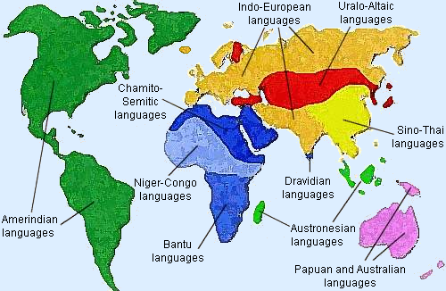
Genetická klasifikace jazyků
15
Notes:
15

Slide 16
Pidgin a kreolština
16
Pidgin: kontaktní, mezinárodní pomocný jazyk (zjednoduše-ná gramatika, elementy více cizích jazyků, hlavně angl., fr., šp., port. – např. Nová Guinea, Afrika, Asie).
Kreolština: pidgin > mateřský jazyk (např. Jamajka, Haiti, Seychely).
Notes:
16

Slide 17
Typologická klasifikace jazyků
17
S přihlédnutím k charakteristikám více jazykových rovin (fo-nologická, morfologická – flexe, syntaktická – slovosled).
Typologie podle Skaličky (původně již W. von Humboldt). Jazyky:
izolační
aglutinační
flektivní
introflektivní
polysyntetické
Notes:
17

Slide 18
Typologická klasifikace jazyků
18
Izolační jazyky – vyjadřování gram. funkcí pomocnými slovy (čínština, angličtina). Pevný slovosled, často melodický přízvuk.
Aglutinační jazyky – vyjadřování gram. funkcí afixy, každý z nich jen jednu funkci (turečtina, maďarština). Příklad: tur. ev (dům) > ev-ler (domy) > ev-ler-in (genitiv pl. domů). Bez shody mezi subst. a adj.
Flektivní jazyky – akumulace více gram. funkcí v jednom afixu (např. stroj > stroj-ů = genitiv + plurál) nebo více afixů stejná funkce (latina, čeština...). Volný slovosled, shoda.
Notes:
18

Slide 19
Typologická klasifikace jazyků
19
Introflektivní jazyky – vyjadřování gram. funkcí alternacemi kořenu slova (arabština, hebrejština). Příklad: arab. KTB > kátib (spisovatel), kitáb (kniha), kutub (knihy), maktaba (knihovna). Ale také evr. jazyky: woman > women, Mutter > Mütter.
Polysyntetické jazyky – vyjadřování gram. funkcí kombinacemi plnovýznamových slov a slovosledem (některé indiánské a eskymácké jazyky). Příklad gram. funkce plnovýznamového slova: indonéština (orang = člověk > orang orang = lidé). Obecněji také tvoření četných složenin (např. němčina).
Notes:
19

Slide 20
Areální / geografická klasifikace jazyků
20
Makroareály:
Evropa
Přední Asie a severní Afrika (arabština, islám)
Indie a Indonésie (sanskrt, hinduismus, buddhismus)
Východní Asie (čínština, konfucianismus, buddhismus)
Amerika
Austrálie
Ostatní Afrika
Jazykové svazy: navzájem nepříbuzné, ale ovlivňující se jazyky na urči-tém území, např. balkánské jazyky včetně rumunštiny.
Notes:
20

